Slide 1
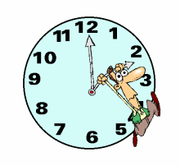
Ponteiros

Slide 2


O que é um ponteiro?
É uma variável que faz referência a um dado através de seu endereço.
Valor do ponteiro se refere diretamente a um outro valor alocado em outra área da memória.
a
b
1110
42
1100
1101
1110
1111

Slide 3
Ponteiros de ponteiros
int a = 5, b = 7;
int *ptr;
ptr = &a;
a
b
 |  |  |  |  | 5 |  |  |  | 7
100
101
102
103
104
105
106
107
108
109
110
111

Slide 4
Ponteiros de ponteiros
int a = 5, b = 7;
int *ptr;
ptr = &a;
ptr
a
b
 |  |  |  |  | 5 |  |  |  | 7
100
101
102
103
104
105
106
107
108
109
110
111

Slide 5
Ponteiros de ponteiros
int a = 5, b = 7;
int *ptr;
ptr = &a;
printf(“Valor de a: %d %d\n”, a, *ptr);
printf(“Endereço de a: %d %d\n”, &a, ptr);
ptr
a
b
 | 105 |  |  |  | 5 |  |  |  | 7
100
101
102
103
104
105
106
107
108
109
110
111

Slide 6
Ponteiros de ponteiros
int a = 5, b = 7;
int *ptr;
ptr = &a;
printf(“Valor de a: %d %d\n”, a, *ptr);
printf(“Endereço de a: %d %d\n”, &a, ptr);
ptr
a
b
 | 105 |  |  |  | 5 |  |  |  | 7
100
101
102
103
104
105
106
107
108
109
110
111

Slide 7
Ponteiros de ponteiros
int a = 5, b = 7;
int *ptr;
ptr = &a;
printf(“Valor de a: %d %d\n”, a, *ptr);
printf(“Endereço de a: %d %d\n”, &a, ptr);
ptr
a
b
 | 105 |  |  |  | 5 |  |  |  | 7
100
101
102
103
104
105
106
107
108
109
110
111

Slide 8
Ponteiros de ponteiros
ptr = &b;
printf(“%d %d\n”, b, *ptr);
printf(“%d %d\n”, &b, ptr);
ptr
a
b
 | 109 |  |  |  | 5 |  |  |  | 7
100
101
102
103
104
105
106
107
108
109
110
111

Slide 9
Ponteiros de ponteiros
ptr = &b;
printf(“%d %d\n”, b, *ptr);
printf(“%d %d\n”, &b, ptr);
ptr
a
b
 | 109 |  |  |  | 5 |  |  |  | 7
100
101
102
103
104
105
106
107
108
109
110
111

Slide 10
Ponteiros de ponteiros
ptr = &b;
printf(“%d %d\n”, b, *ptr);
printf(“%d %d\n”, &b, ptr);
ptr
a
b
 | 109 |  |  |  | 5 |  |  |  | 7
100
101
102
103
104
105
106
107
108
109
110
111

Slide 11
Simplificando ...
Ponteiros são variáveis que guardam o endereço de outra variável.

Slide 12
Vamos desenhar ?
“a” é um ponteiro
“a” possui o endereço de “b”.
a
b
1110
42
1100
1101
1110
1111

Slide 13
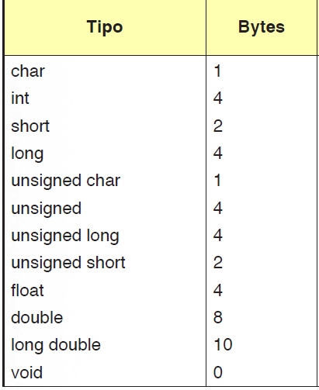
Declarando um ponteiro
tipo *nome
Observe que cada tipo tem um tamanho diferente
Notes:
=

Slide 14
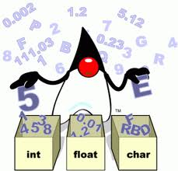
Operadores
&
*
Endereço
Valor

Slide 15
Exemplificando Operadores
&a
a
*a
1100
1110
42
a
b
1110
42
1100
1101
1110
1111

Slide 16
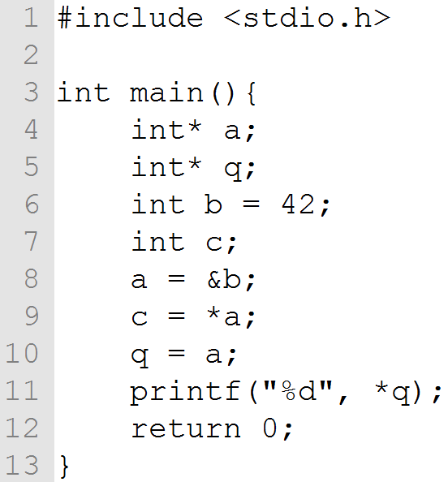
Código em C
a
q
b
c
1110
1110
42
42
1100
1101
1110
1111

Slide 17
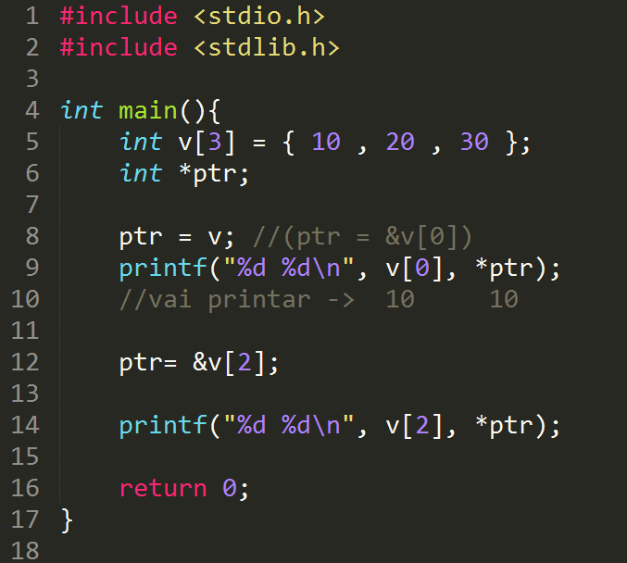

Ponteiros e vetores

Slide 18
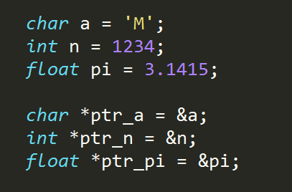
Operações com ponteiros
a
n
pi
M |  | 12 | 34 |  |  | 3. | 14 | 15
100
101
102
103
104
105
106
107
108
109
110
111

Slide 19
Operações com ponteiros
ptr_a
100
102
105
ptr_n
ptr_pi
a
n
pi
M |  | 12 | 34 |  |  | 3. | 14 | 15
100
101
102
103
104
105
106
107
108
109
110
111

Slide 20
Operações com ponteiros
ptr_a
100
102
105
ptr_n
ptr_pi
a
n
pi
M |  | 12 | 34 |  |  | 3. | 14 | 15
100
101
102
103
104
105
106
107
108
109
110
111

Slide 21

Operações com ponteiros
ptr_a
101
104
105
ptr_n
ptr_pi
a
n
pi
M |  | 12 | 34 |  |  | 3. | 14 | 15
100
101
102
103
104
105
106
107
108
109
110
111

Slide 22
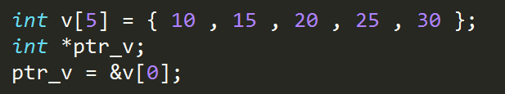
Operações com ponteiros
ptr_v
100
v[0]
v[1]
v[2]
v[3]
v[4]
1 | 0 | 1 | 5 | 2 | 0 | 2 | 5 | 3 | 0
100
101
102
103
104
105
106
107
108
109
110
111

Slide 23
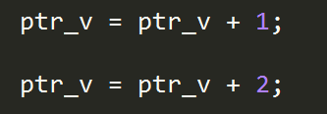
Operações com ponteiros
ptr_v
102
v[0]
v[1]
v[2]
v[3]
v[4]
1 | 0 | 1 | 5 | 2 | 0 | 2 | 5 | 3 | 0
100
101
102
103
104
105
106
107
108
109
110
111

Slide 24
Operações com ponteiros
ptr_v
104
v[0]
v[1]
v[2]
v[3]
v[4]
1 | 0 | 1 | 5 | 2 | 0 | 2 | 5 | 3 | 0
100
101
102
103
104
105
106
107
108
109
110
111

Slide 25
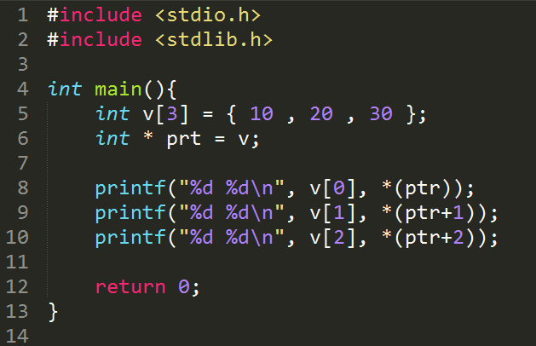
Ponteiros e Vetores (cont…)

Slide 26
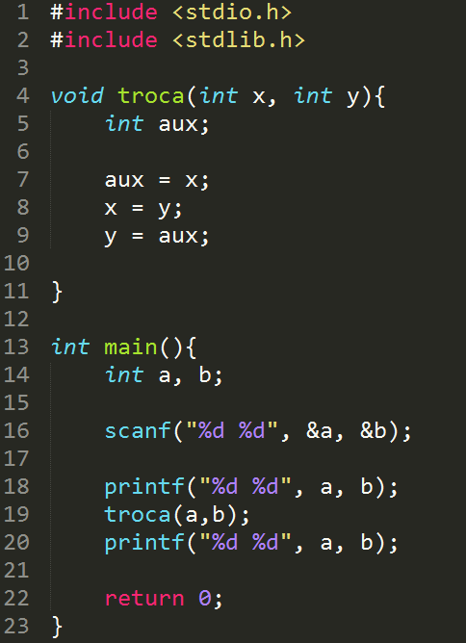
Passagem de parâmetro por valor

Slide 27
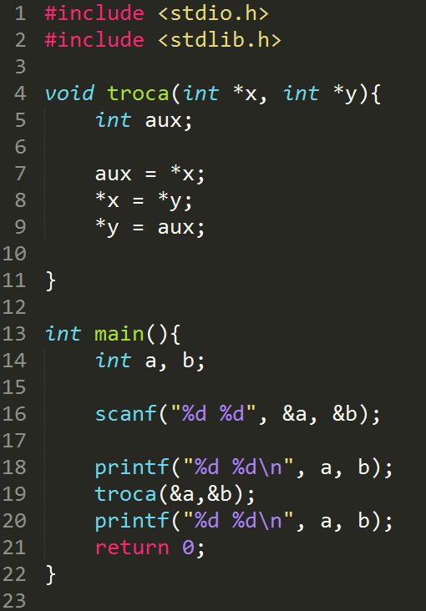
Passagem de parâmetro por referência

Slide 28
Ponteiros de ponteiros
int a;
int *ptr_1;
int **ptr_2;
a = 10;
ptr_1 = &a;
ptr_2 = &ptr_1;
printf("%d %d\n", a, &a);
printf("%d %d %d\n", ptr_1, &ptr_1, *ptr_1);
printf("%d %d %d\n", ptr_2, *ptr_2, **ptr_2);
a
100
101
102
103
104
105
106
107
108
109
110
111

Slide 29
Ponteiros de ponteiros
int a;
int *ptr_1;
int **ptr_2;
a = 10;
ptr_1 = &a;
ptr_2 = &ptr_1;
printf("%d %d\n", a, &a);
printf("%d %d %d\n", ptr_1, &ptr_1, *ptr_1);
printf("%d %d %d\n", ptr_2, *ptr_2, **ptr_2);
ptr_1
a
100
101
102
103
104
105
106
107
108
109
110
111

Slide 30
Ponteiros de ponteiros
int a;
int *ptr_1;
int **ptr_2;
a = 10;
ptr_1 = &a;
ptr_2 = &ptr_1;
printf("%d %d\n", a, &a);
printf("%d %d %d\n", ptr_1, &ptr_1, *ptr_1);
printf("%d %d %d\n", ptr_2, *ptr_2, **ptr_2);
ptr_2
ptr_1
a
100
101
102
103
104
105
106
107
108
109
110
111

Slide 31
Ponteiros de ponteiros
int a;
int *ptr_1;
int **ptr_2;
a = 10;
ptr_1 = &a;
ptr_2 = &ptr_1;
printf("%d %d\n", a, &a);
printf("%d %d %d\n", ptr_1, &ptr_1, *ptr_1);
printf("%d %d %d\n", ptr_2, *ptr_2, **ptr_2);
ptr_2
ptr_1
a
 |  |  |  |  |  |  |  | 10
100
101
102
103
104
105
106
107
108
109
110
111

Slide 32
Ponteiros de ponteiros
int a;
int *ptr_1;
int **ptr_2;
a = 10;
ptr_1 = &a;
ptr_2 = &ptr_1;
printf("%d %d\n", a, &a);
printf("%d %d %d\n", ptr_1, &ptr_1, *ptr_1);
printf("%d %d %d\n", ptr_2, *ptr_2, **ptr_2);
ptr_2
ptr_1
a
 |  |  |  | 108 |  |  |  | 10
100
101
102
103
104
105
106
107
108
109
110
111

Slide 33
Ponteiros de ponteiros
int a;
int *ptr_1;
int **ptr_2;
a = 10;
ptr_1 = &a;
ptr_2 = &ptr_1;
printf("%d %d\n", a, &a);
printf("%d %d %d\n", ptr_1, &ptr_1, *ptr_1);
printf("%d %d %d\n", ptr_2, *ptr_2, **ptr_2);
ptr_2
ptr_1
a
104 |  |  |  | 108 |  |  |  | 10
100
101
102
103
104
105
106
107
108
109
110
111

Slide 34
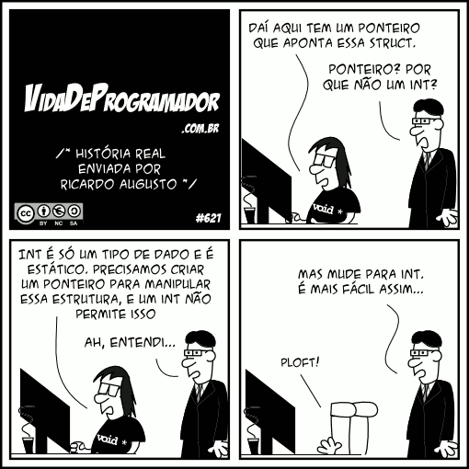
Agora é só praticar ...

